Slide 1



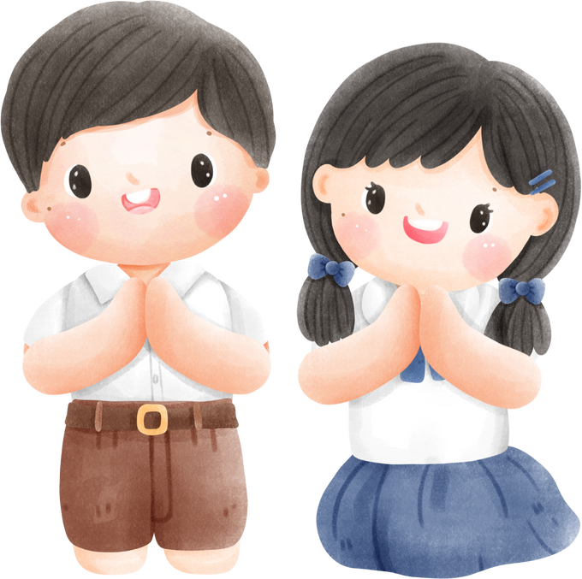

Slide 2
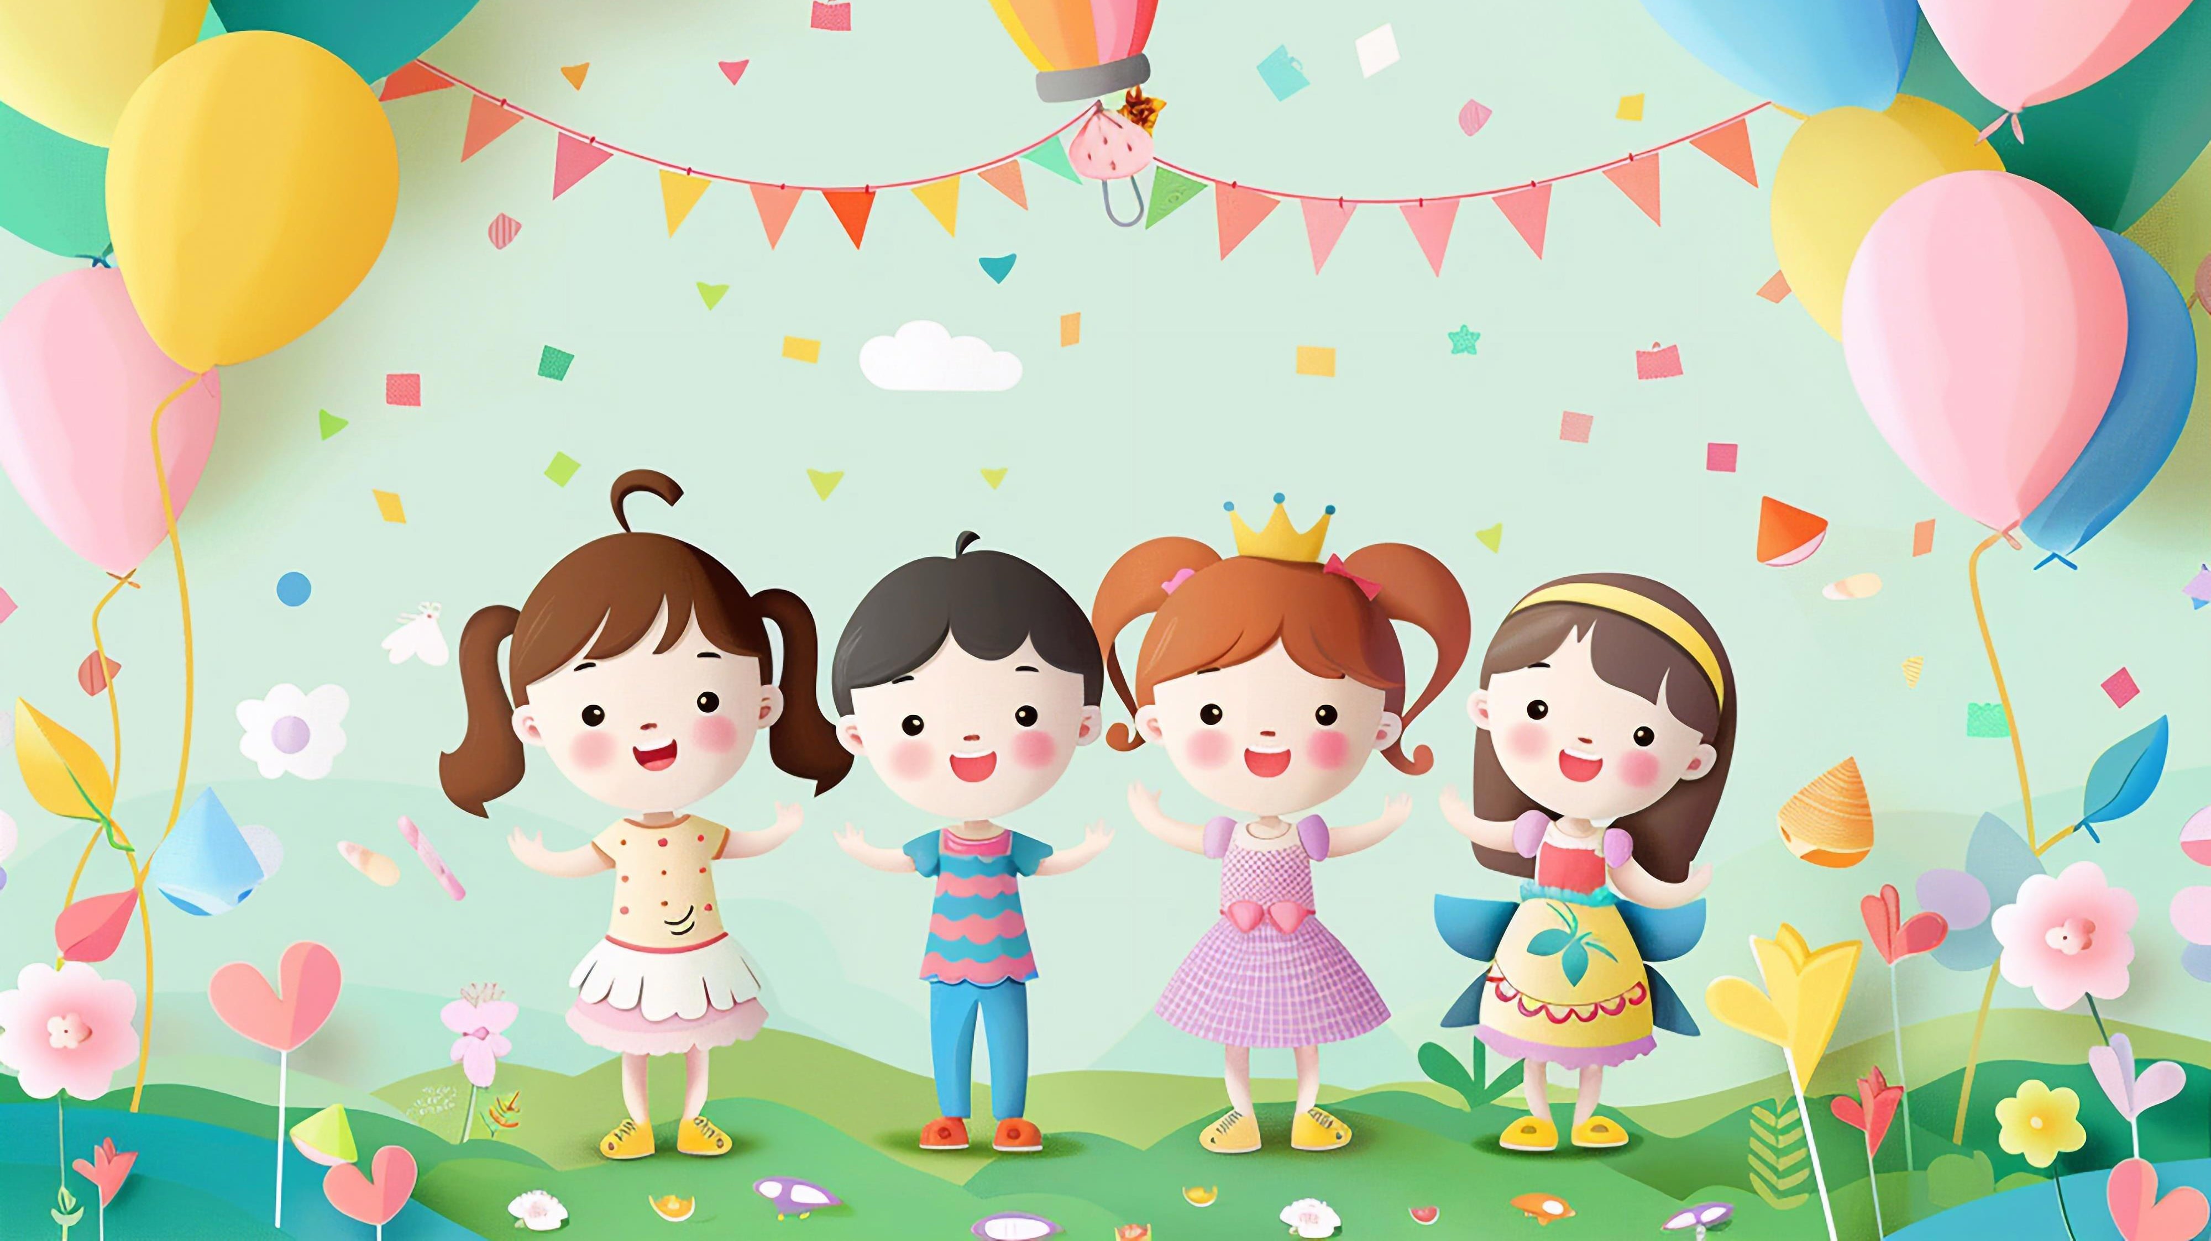


Slide 3

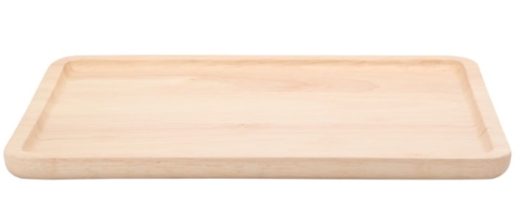


16 < 19
19 … 16
1 chục
6
1 chục
9
?
<
?
?
19
16
Nhận xét số cà chua trong túi.
Nhận xét số cà chua ngoài túi.

Slide 4

16 < 19
19 > 16
Khi chữ số hàng chục giống nhau, ta so sánh chữ số hàng đơn vị. Số nào có chữ số hàng đơn vị bé hơn thì số đó bé hơn, số nào có chữ số hàng đơn vị lớn hơn thì số đó lớn hơn.

Slide 5


42 > 25
25 … 42
?
>
?
?
25
42
Vì sao em chọn dấu > ?

Slide 6
52 > 25
25 < 42
Số nào có chữ số hàng chục lớn hơn thì số đó lớn hơn. Số nào có chữ số hàng chục bé hơn thì số đó bé hơn.
Chú ý khi so sánh số có hai chữ số, ta so sánh chữ số hàng chục trước.

Slide 7


Slide 8
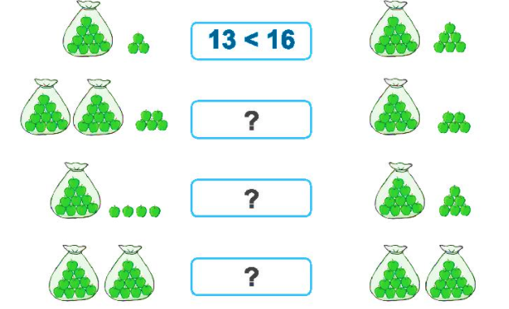
1.So sánh (theo mẫu)

Slide 9
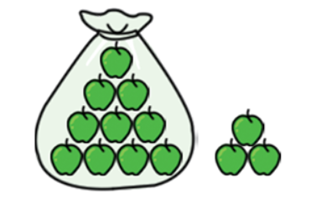
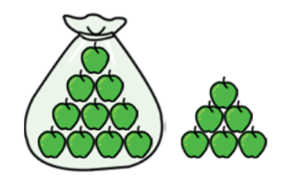
13 < 16

Slide 10
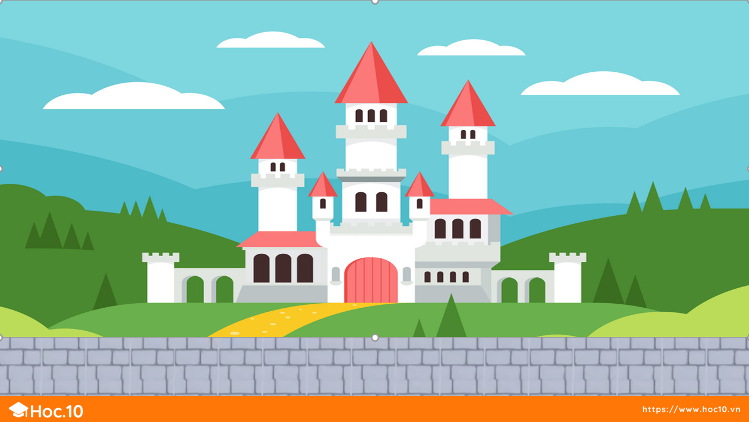


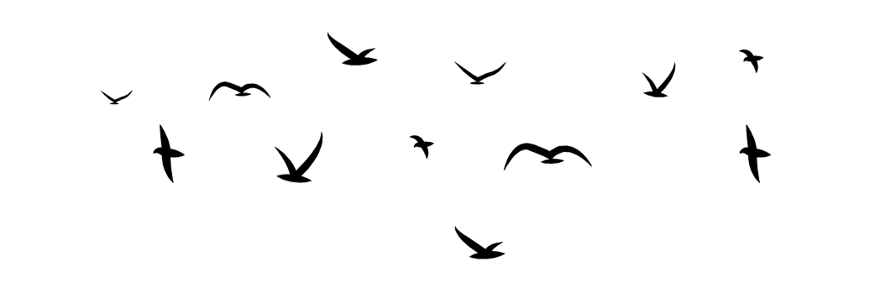

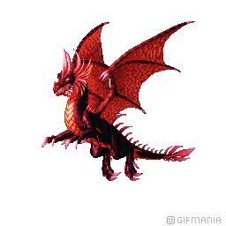

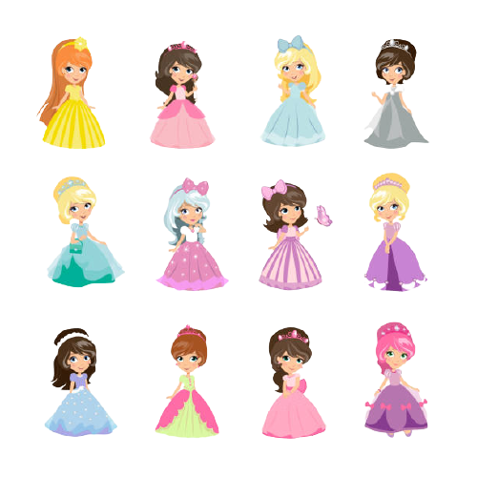

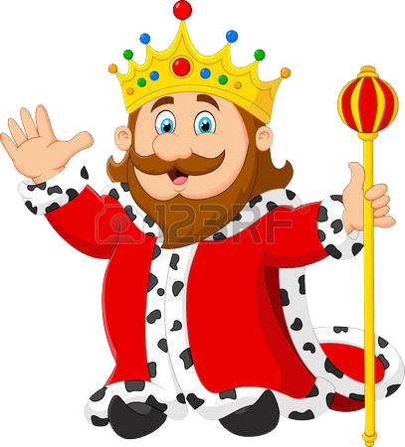
GIẢI CỨU CÔNG CHÚA
Ngày xửa ngày xưa, ở một vương quốc nọ có một nàng công chúa xinh đẹp đang bị rồng lửa bắt đi.
Chàng hiệp sĩ muốn giải cứu công chúa phải vượt qua rất nhiều thử thách, gặp rất nhiều quái vật, người khổng lồ hung dữ.
Em hãy giúp Hiệp sĩ đánh bại quái vật, người khổng lồ và rồng lửa để giải cứu công chúa bằng cách trả lời đúng các câu hỏi nhé!
HƯỚNG DẪN
Thầy cô kích vào màn hình để bắt đầu trò chơi.
Kích chuột vào màn hình để hiện câu hỏi và đáp án (đối với slie có câu hỏi trắc nghiệm)
Kích chuột vào màn hình để hiện câu trả lời (đối với câu hỏi trả lời ngắn)
Kích chuột vào biểu tượng GO phía góc dưới bên phải màn hình để chướng ngại vật biến mất, hiệp sĩ đi tiếp, giải cứu công chúa.
Kích chuột vào màn hình để chuyển tới slide tiếp theo.

Slide 11

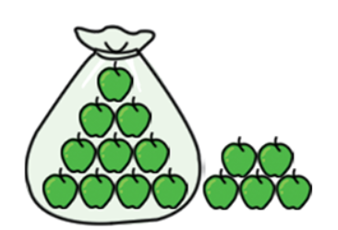
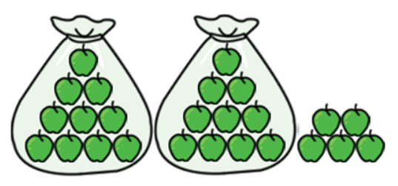
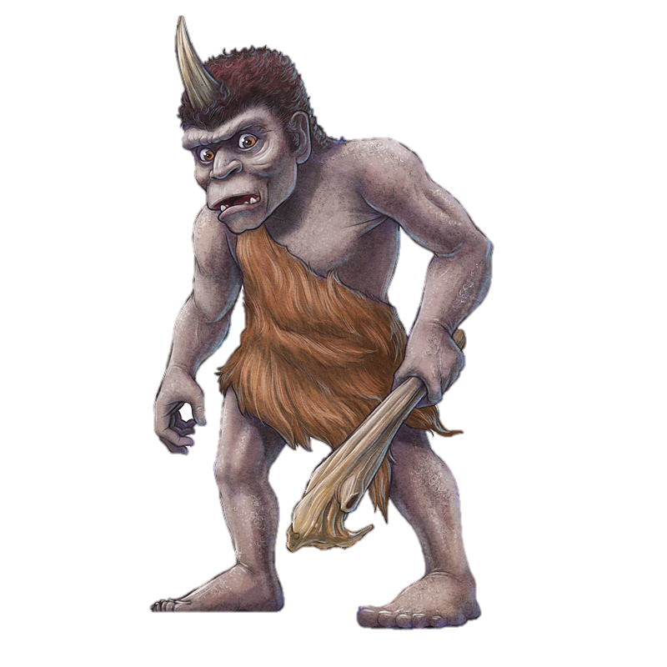

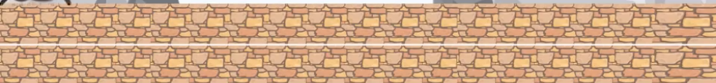

25 > 15

Slide 12
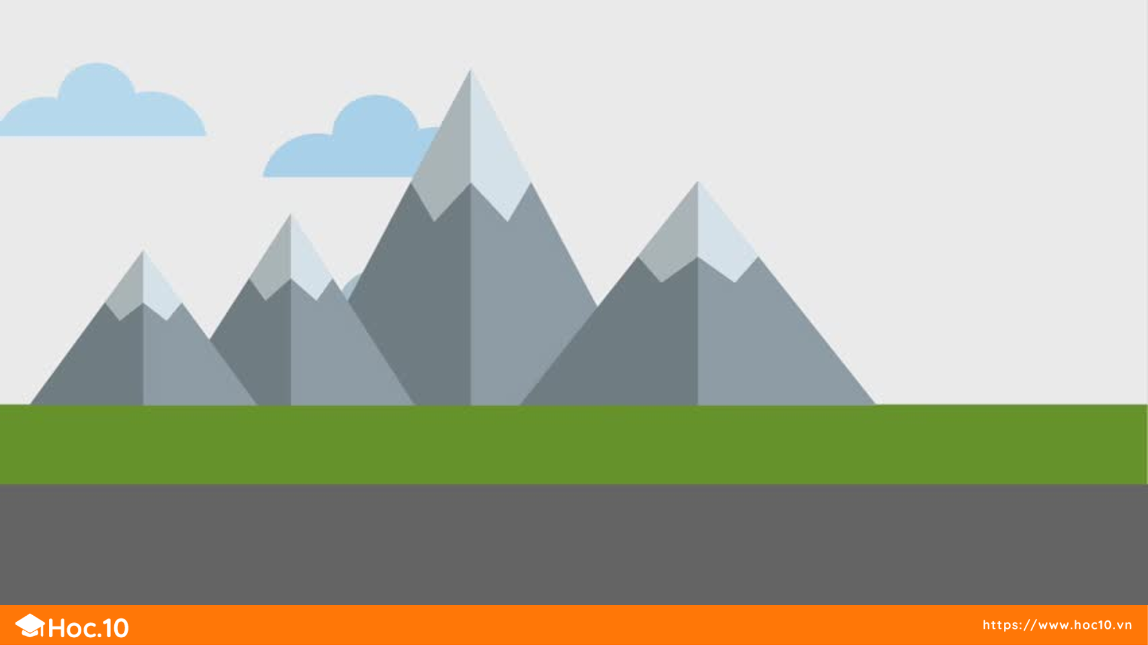
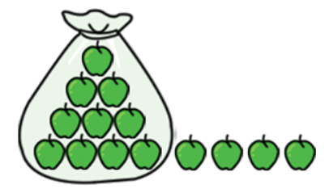
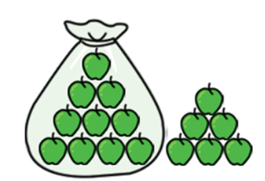


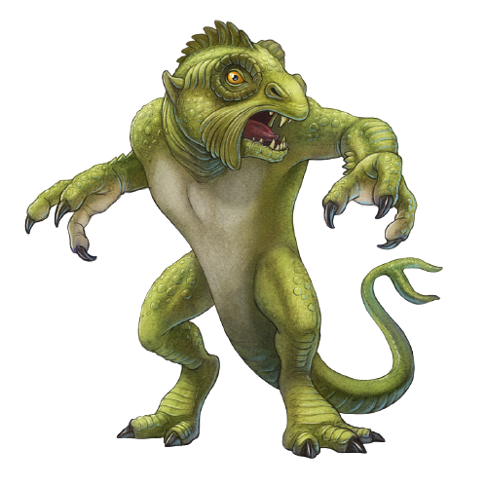

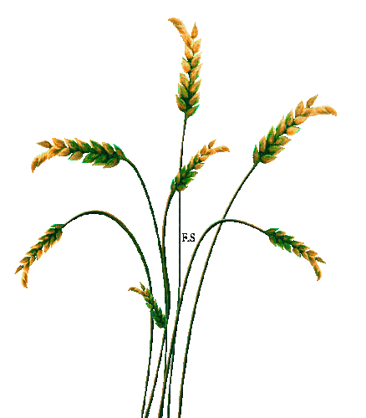


14 <16

Slide 13

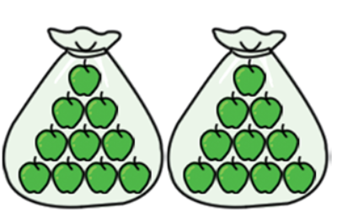
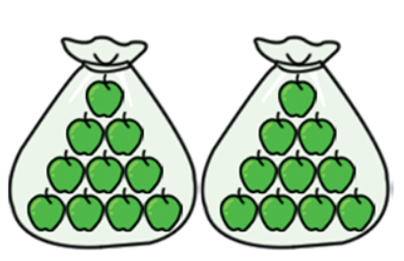
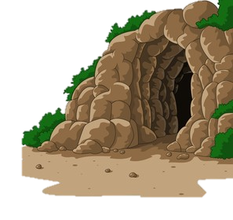
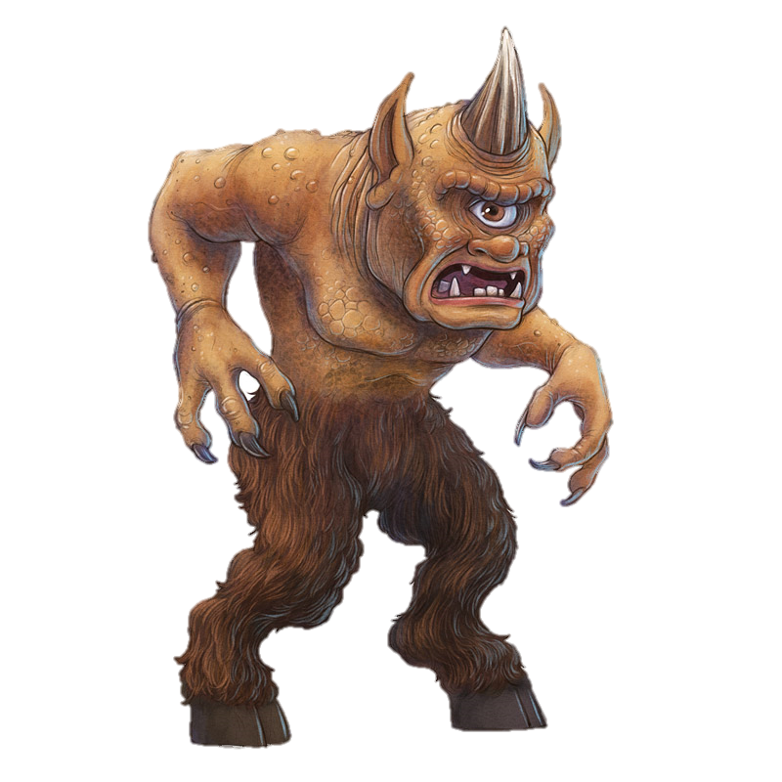
20 = 20

Slide 14
Cảm ơn các bạn rất nhiều!

Slide 15
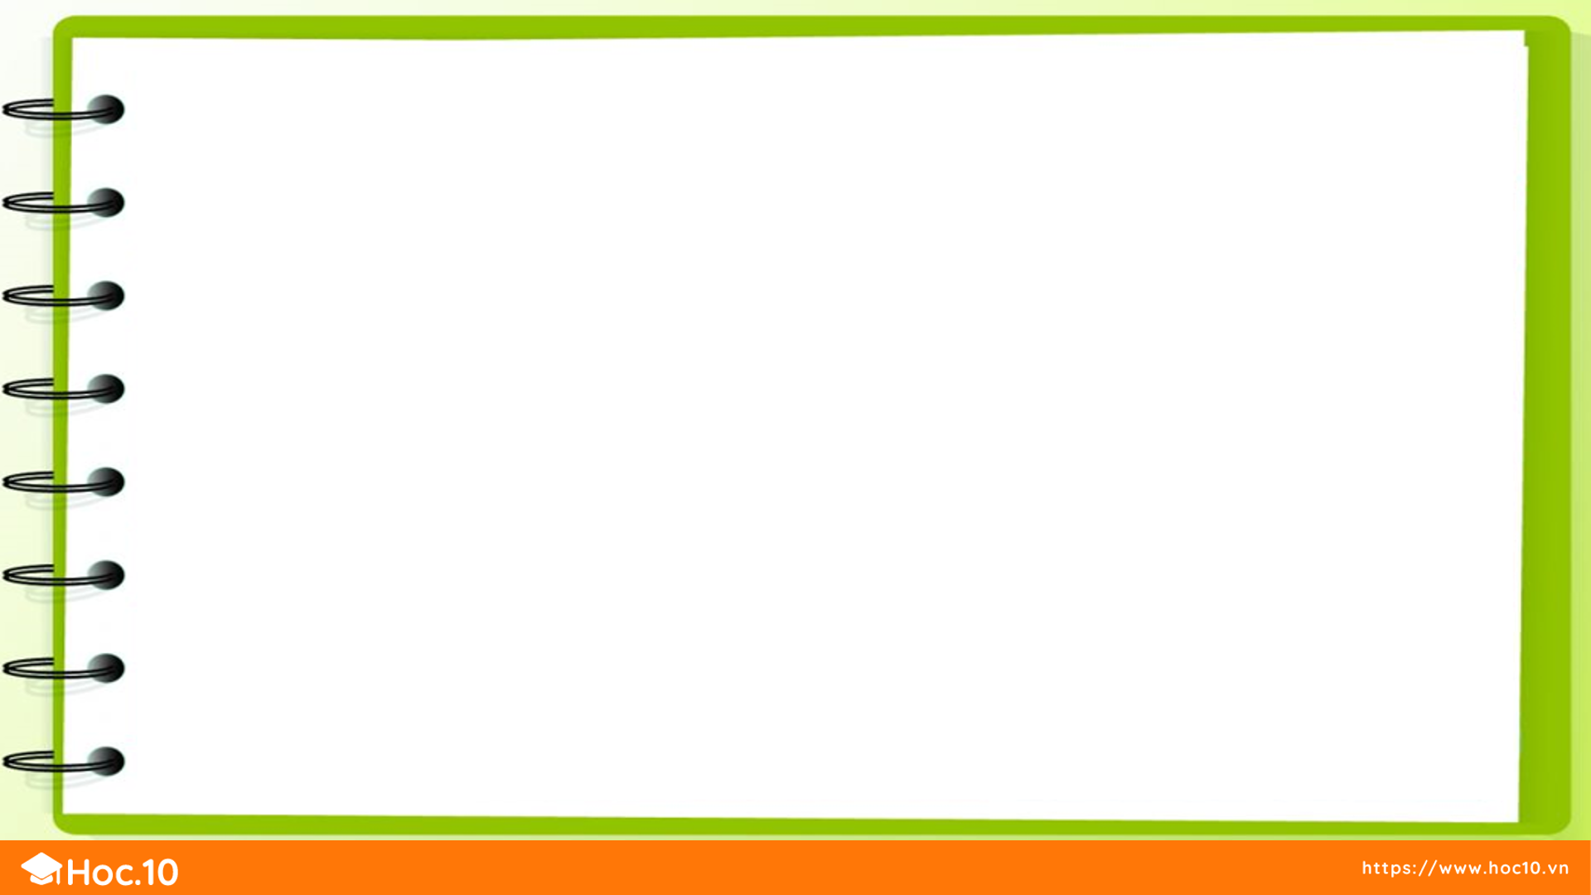

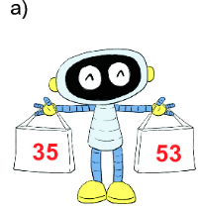
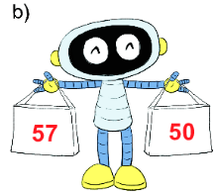
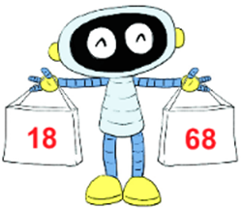
2. Túi nào có số lớn hơn?
c)
53 > 35
57 > 50
68 > 18

Slide 16

3.
> < =
?
24 19
56 65
>
<
35 37
90 89
<
>
>
68 68
71 81
=
<

Slide 17




Xe buýt yêu thương
Notes:
Bài giảng thiết kế bởi: Hương Thảo - tranthao121006@gmail.com

Slide 18


24 ? 19
A. =
B. <
C. >

Slide 19
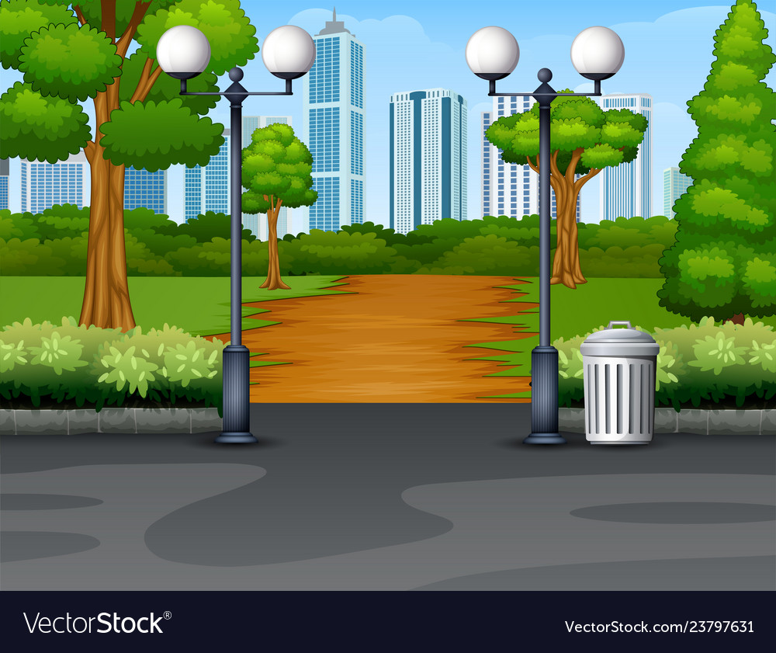

35 ? 37
A.<
B. >
C. =

Slide 20


68 ? 68
A. >
B. =
C. <

Slide 21

56 ? 65
A.<
B. >
C. =

Slide 22
90 ? 89
A. >
B. =
C. <

Slide 23

71 ? 81
A. >
B. =
C. <

Slide 25
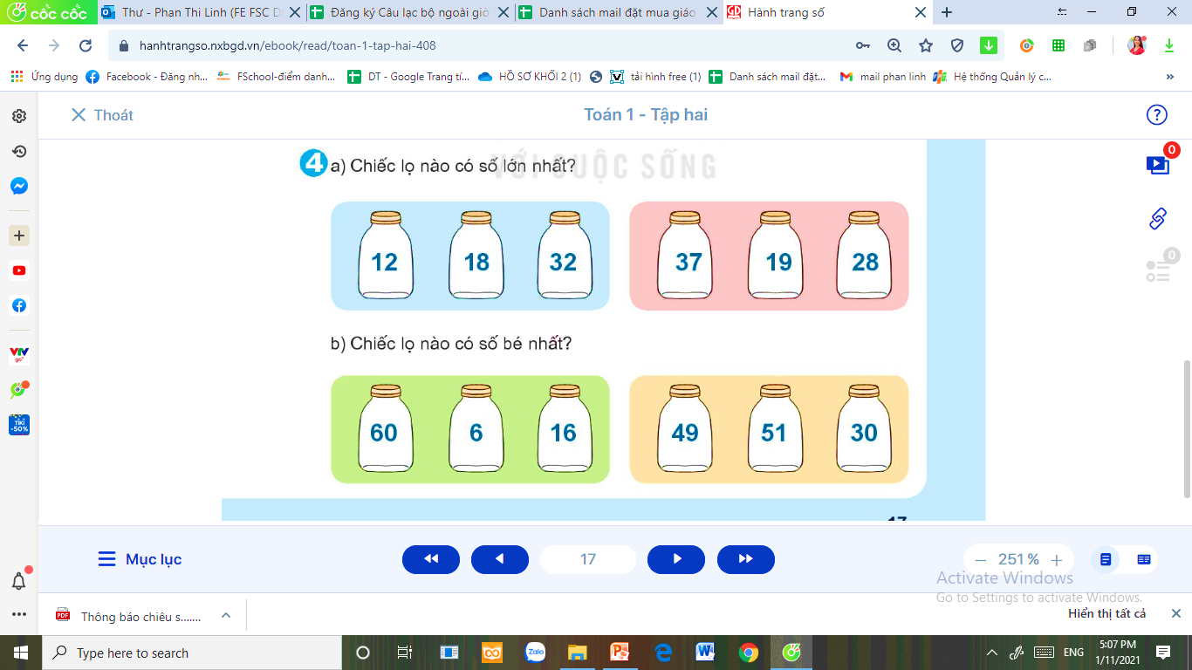
4
a) Chiếc lọ nào có số lớn nhất?
b) Chiếc lọ nào có số bé nhất?

Slide 26



